Slide 1

Orientações Sprint 3

Slide 2
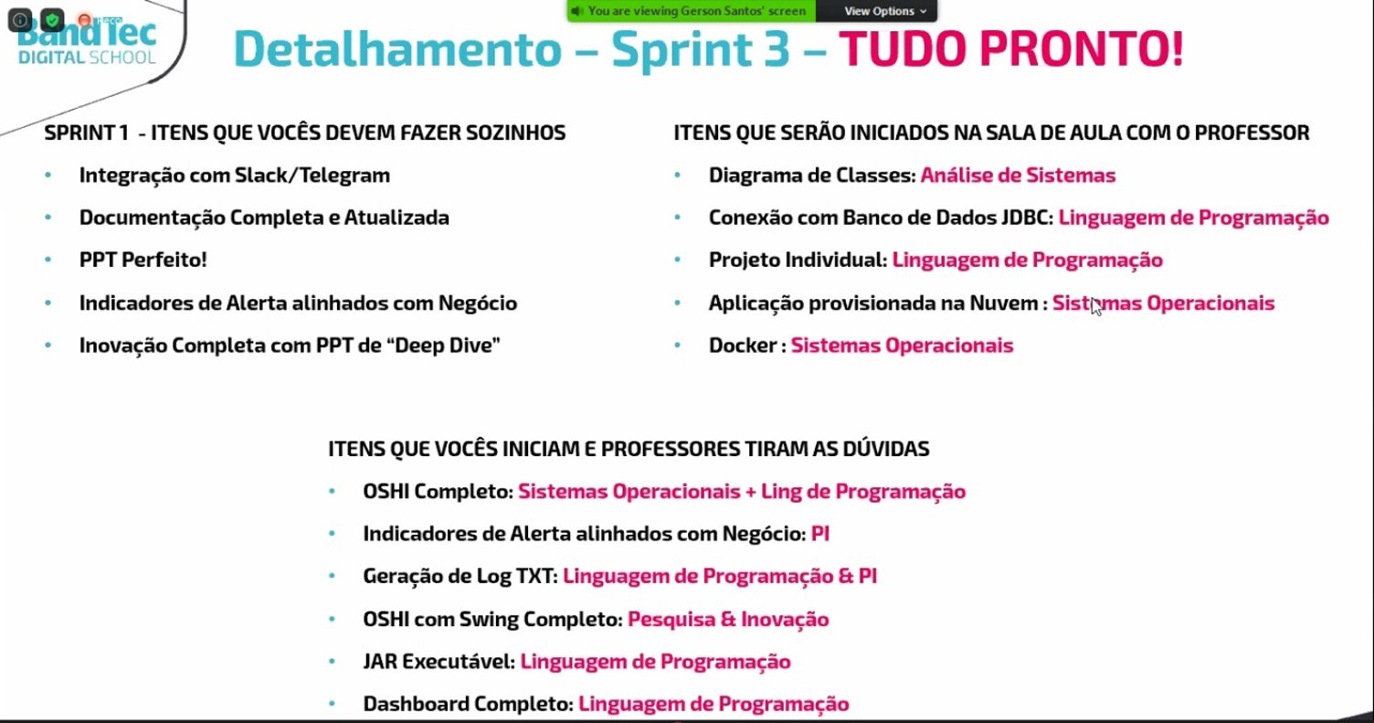



DONE
Banco no Azure
DOING
ESPERAR

